Slide 1


Светофор

Slide 2

Элементы и схемы

Slide 3
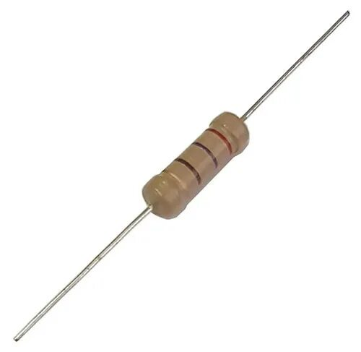
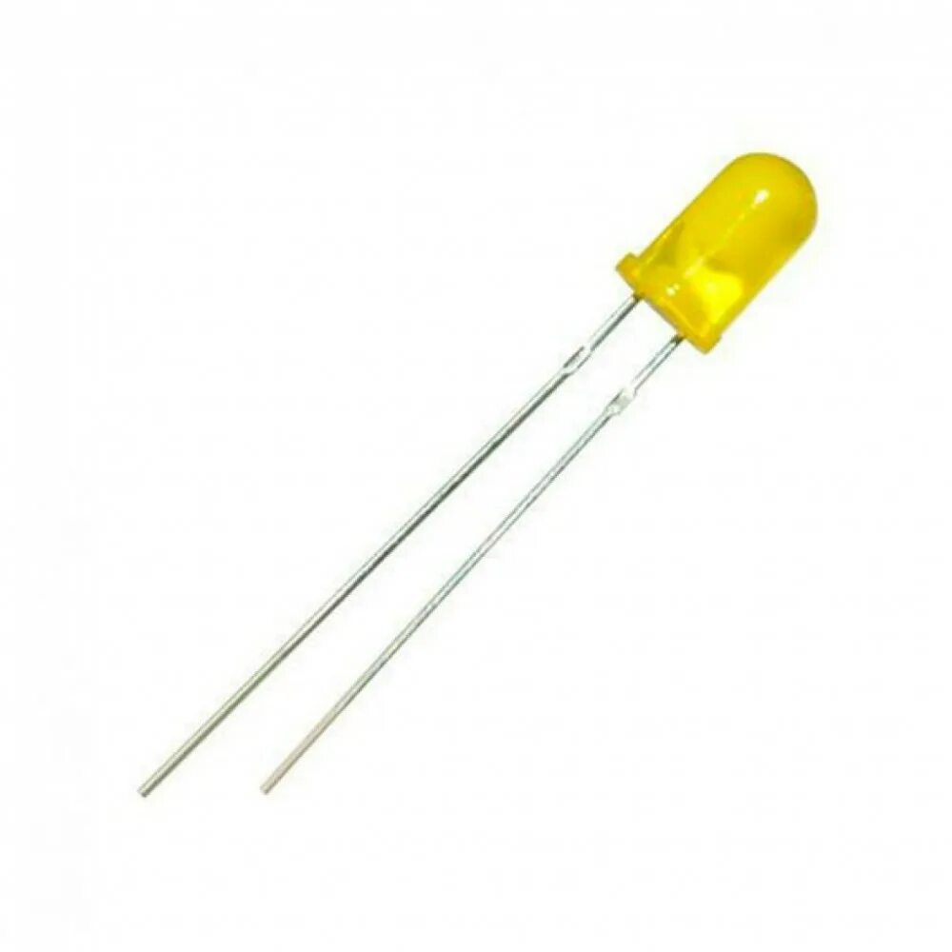
Резистор
Светодиод

Slide 4
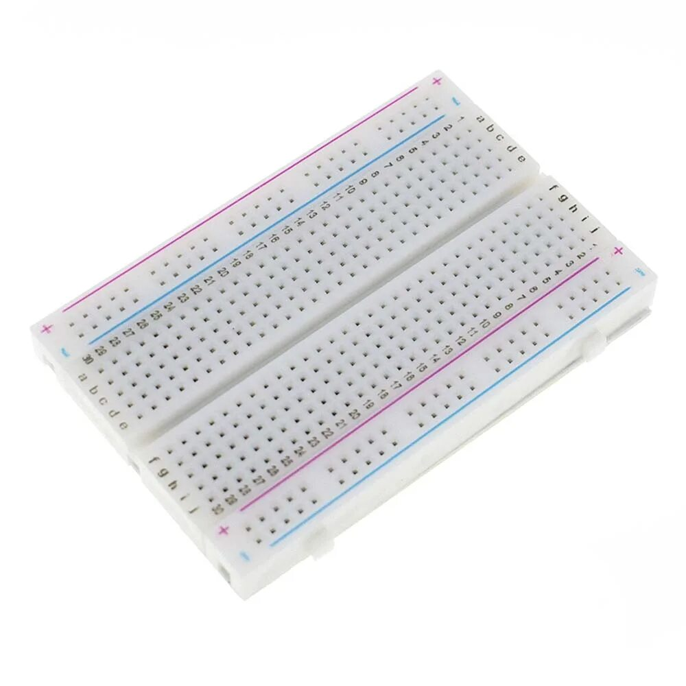
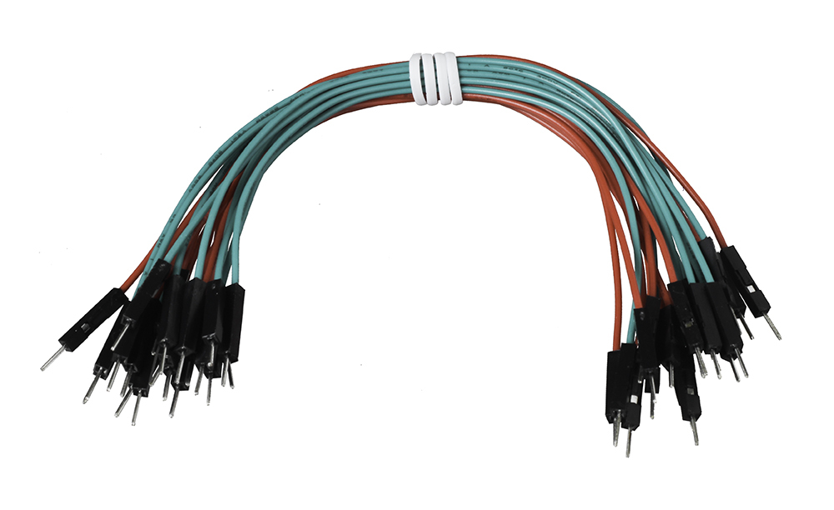
Соединительные провода
«папа-папа»
Беспаячная макетная плата

Slide 5
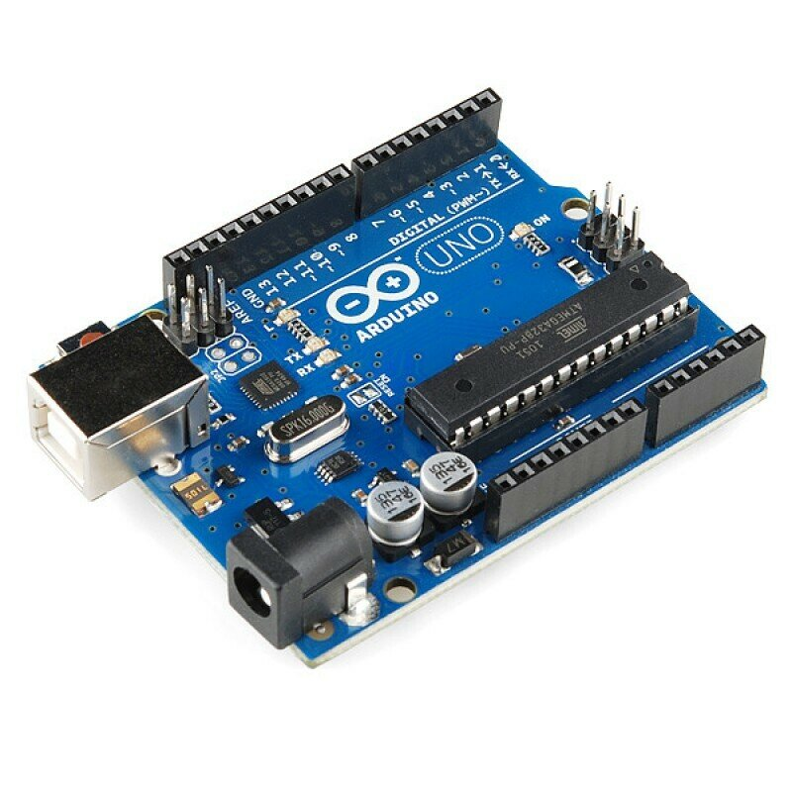
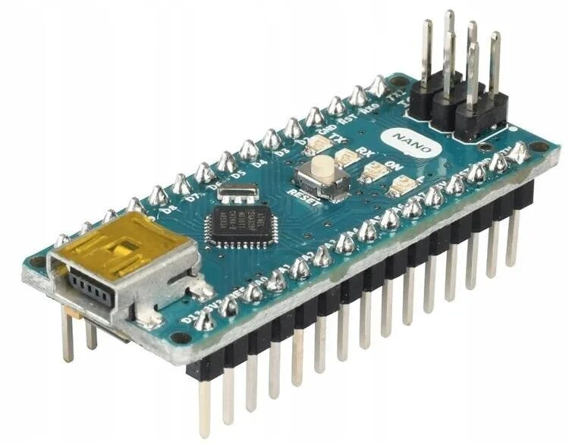
Плата «Arduino UNO»
Плата «Arduino Nano»

Slide 6
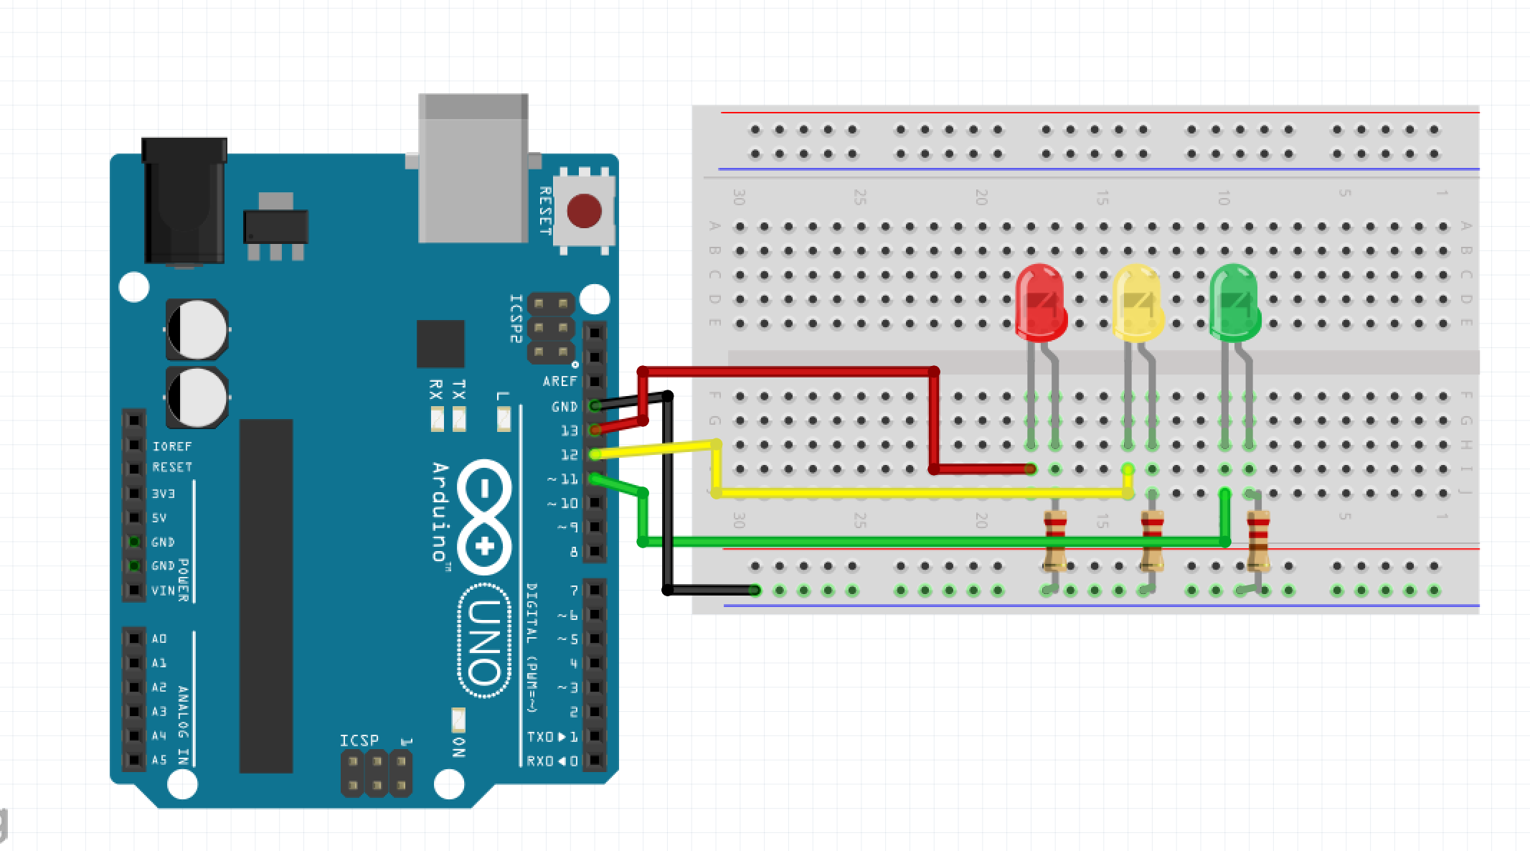
Сборка схемы с использованием
Arduino UNO

Slide 7
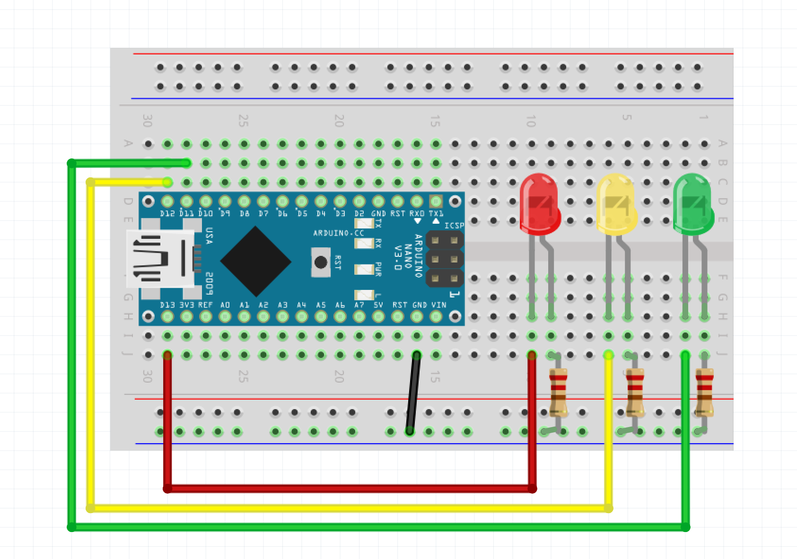
Сборка схемы с использованием
Arduino Nano

Slide 8
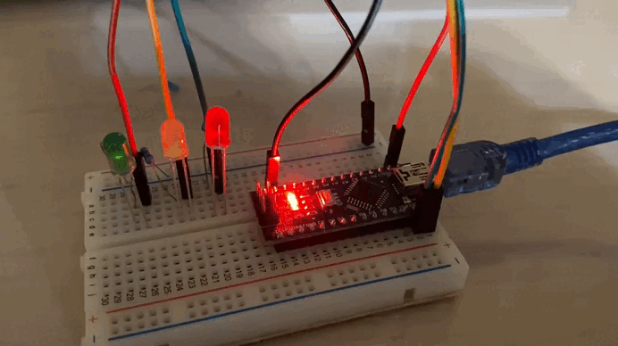
Готовый и прошитый пример работы

Slide 9

Программирование

Slide 10


Slide 11
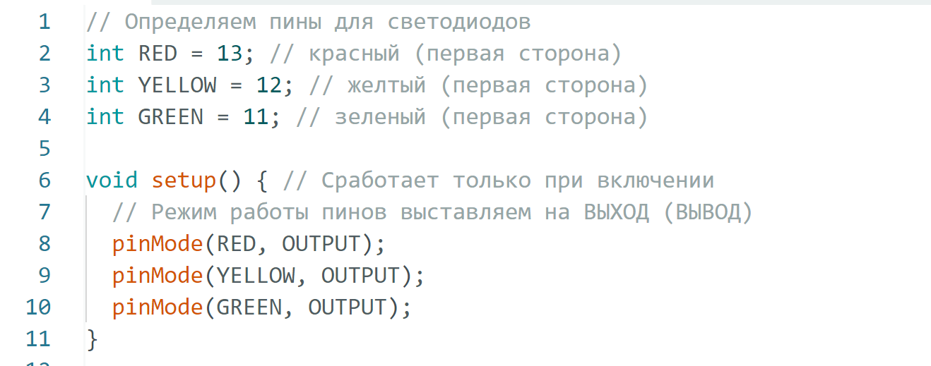

Slide 12
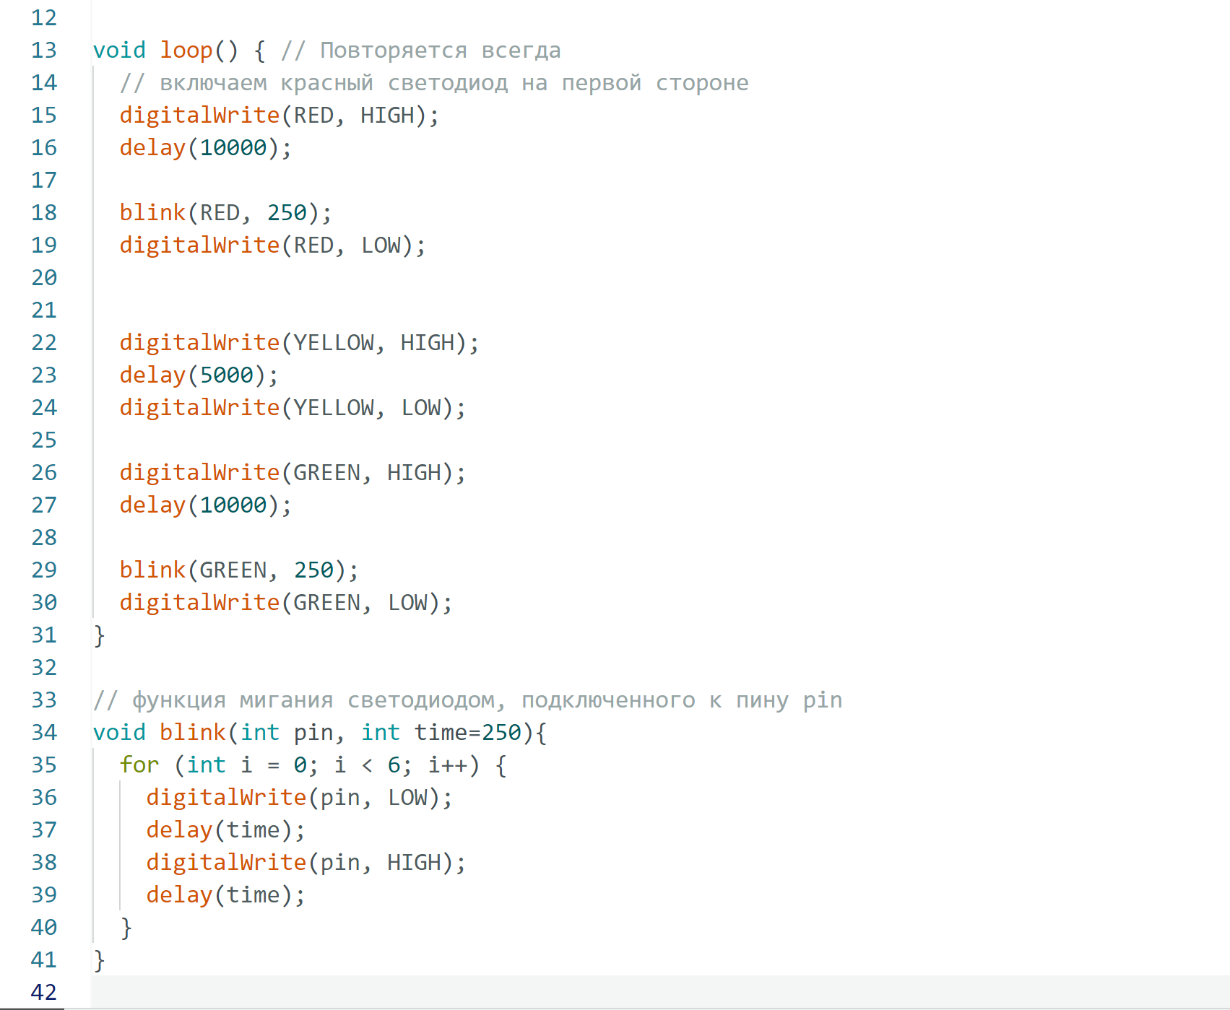

Slide 13
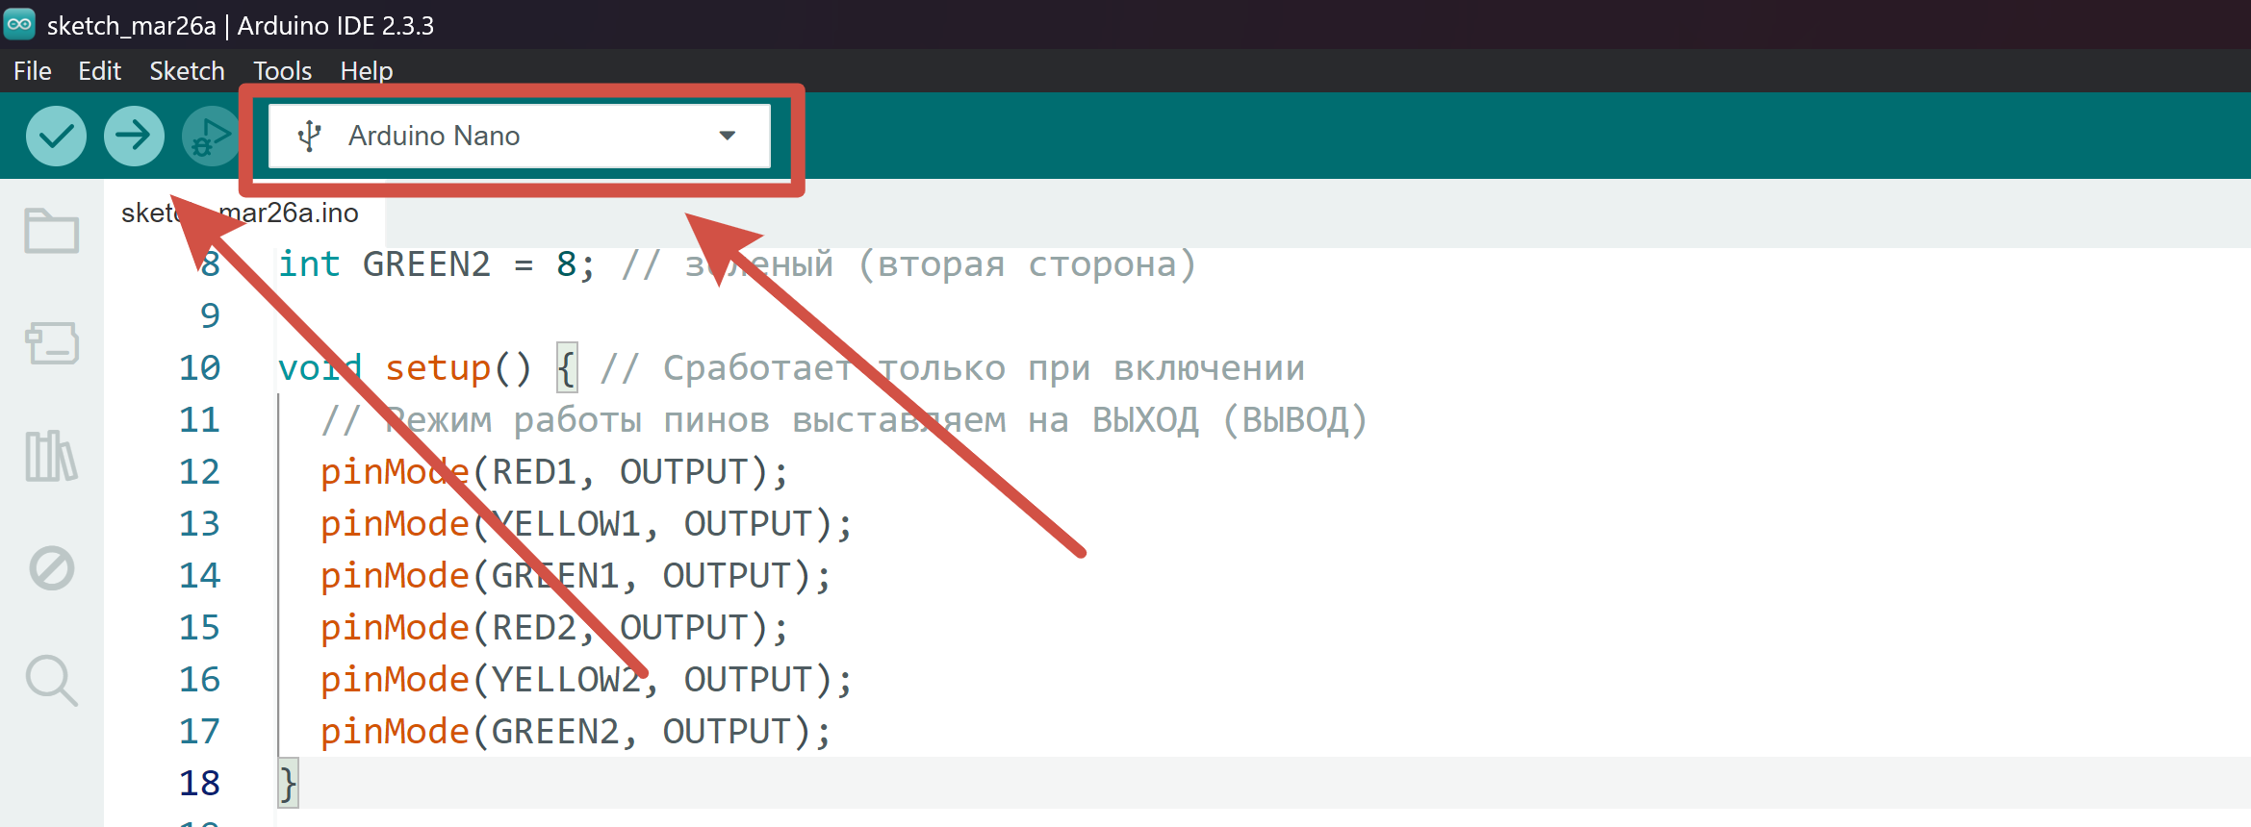
Местоположение кнопок в Arduino IDE

Slide 14

Усложнение программы и схемы

Slide 15
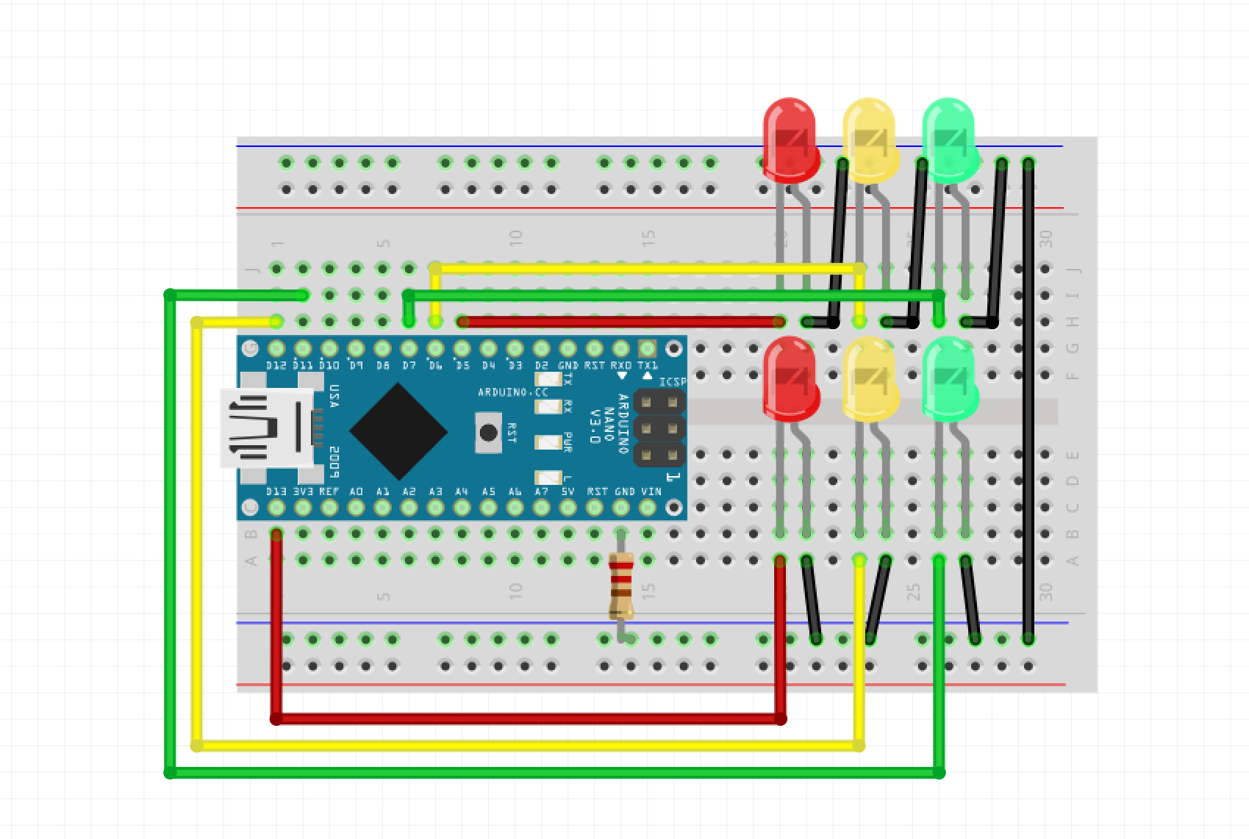
Пример усложненной схемы
С 2-я сторонами светофора

Slide 16
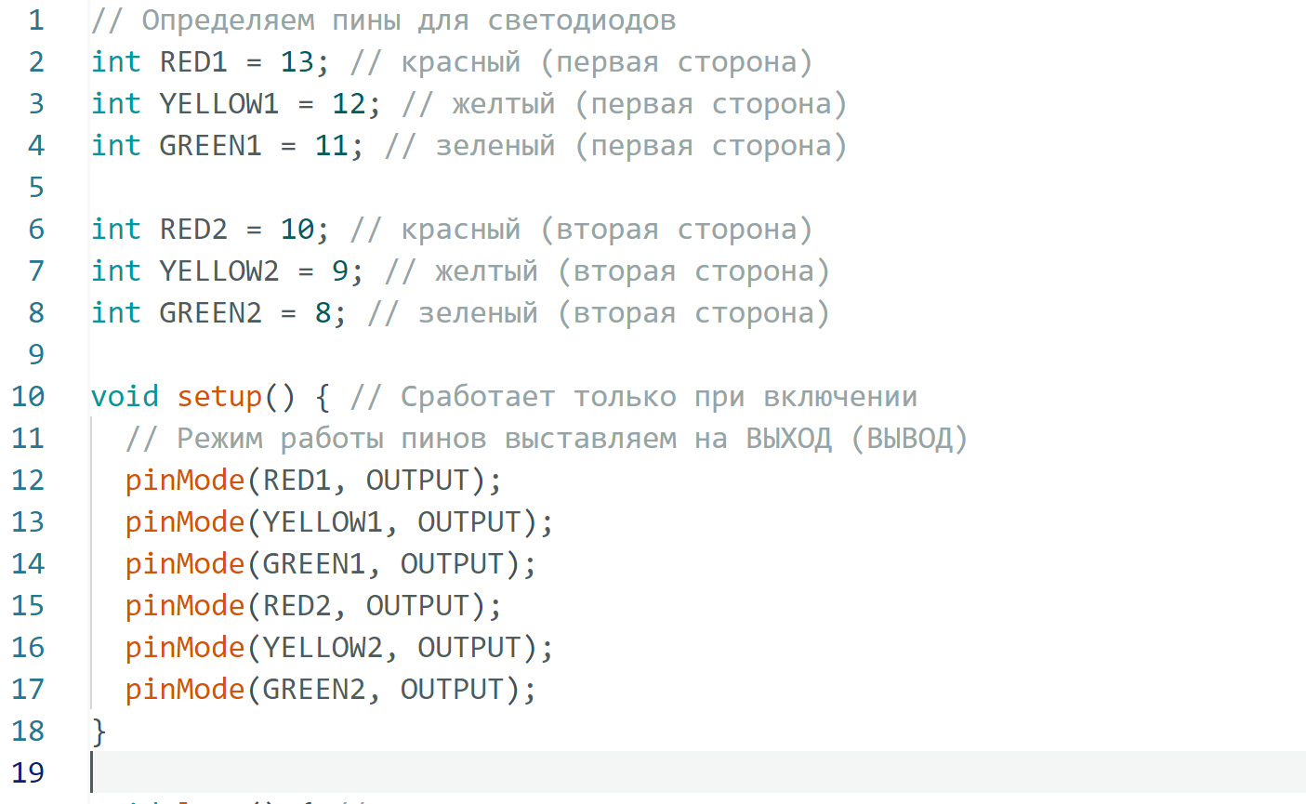

Slide 17
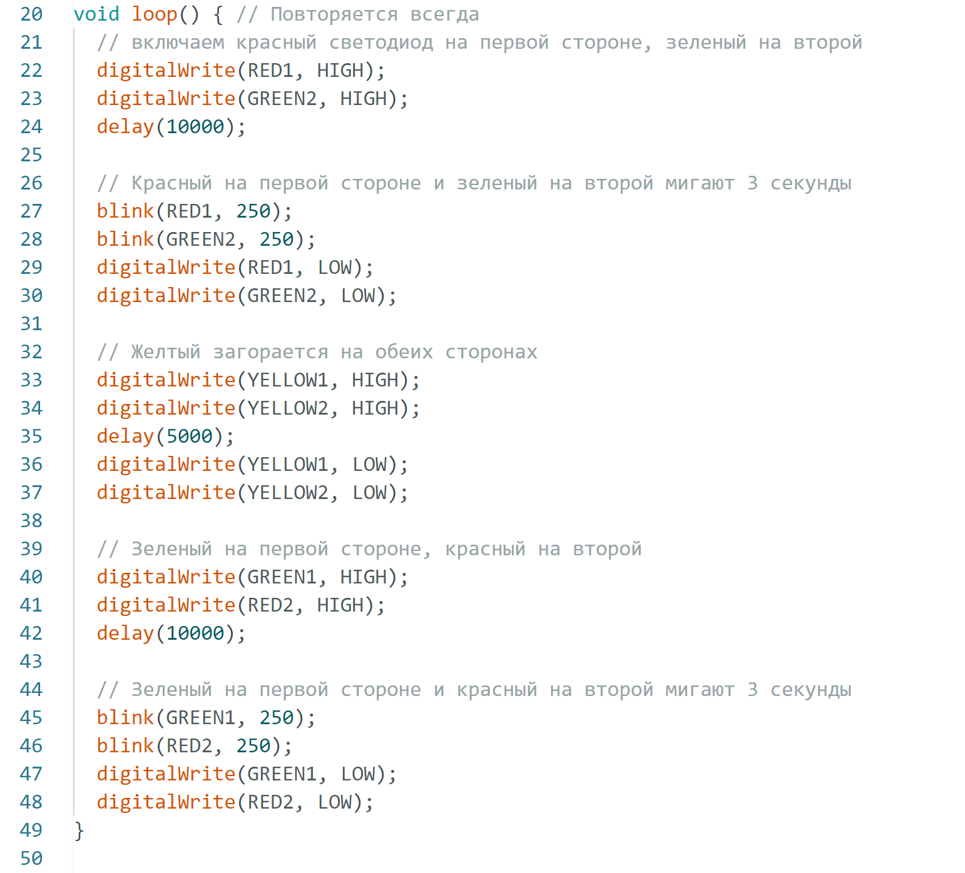

Slide 18
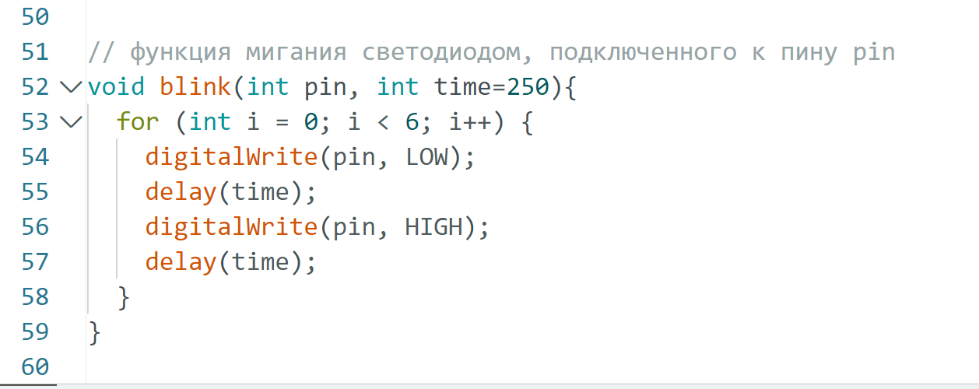

Slide 19

Обратная связь

